Slide 1
Pytorch
How to use?

Slide 2
Pytorch
Pytorch로 딥러닝 모델을 학습시키려면
어렵지 않습니다! 딱 3가지만 구현하면 됩니다.
Dataset / DataLoader
모델(뉴럴넷!)
Train / Test

Slide 3
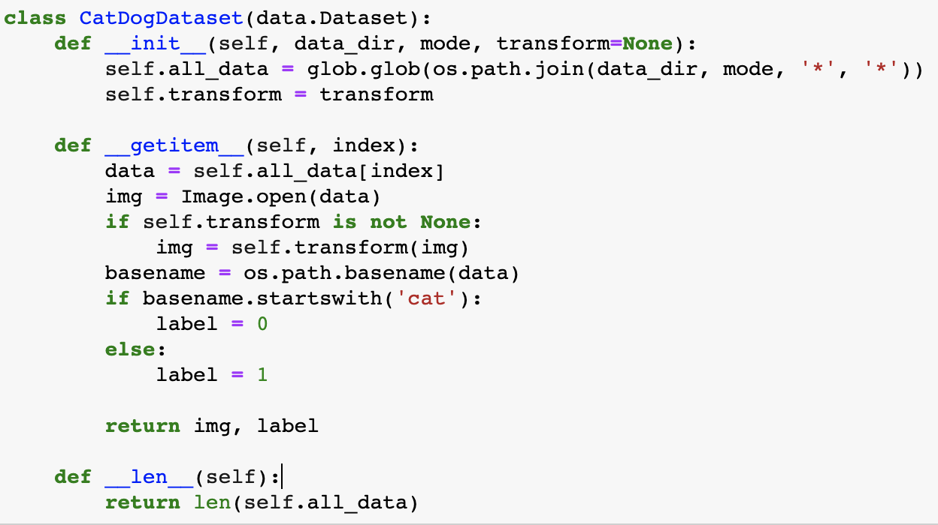
Pytorch
Dataset / DataLoader
DataLoader는 모델에게 데이터를 제공하는 역할을 합니다.
DataLoader를 만들기 위해서는 먼저 Dataset class를 정의해야 합니다.
Dataset class는 우리가 사용할 데이터셋을 의미합니다.
우리가 구현할 Dataset class는 torch.utils.data.Dataset을 상속해야 합니다.
그리고 생성자 이외에 2가지(__getitem__, __len__) 메소드를 반드시 구현해야 합니다.
__getitem__은 index를 받으면 그에 해당하는 데이터를 반환하는 메소드입니다.
__len__은 정의한 데이터셋의 총 데이터 갯수를 반환하는 메소드 입니다.

Slide 4
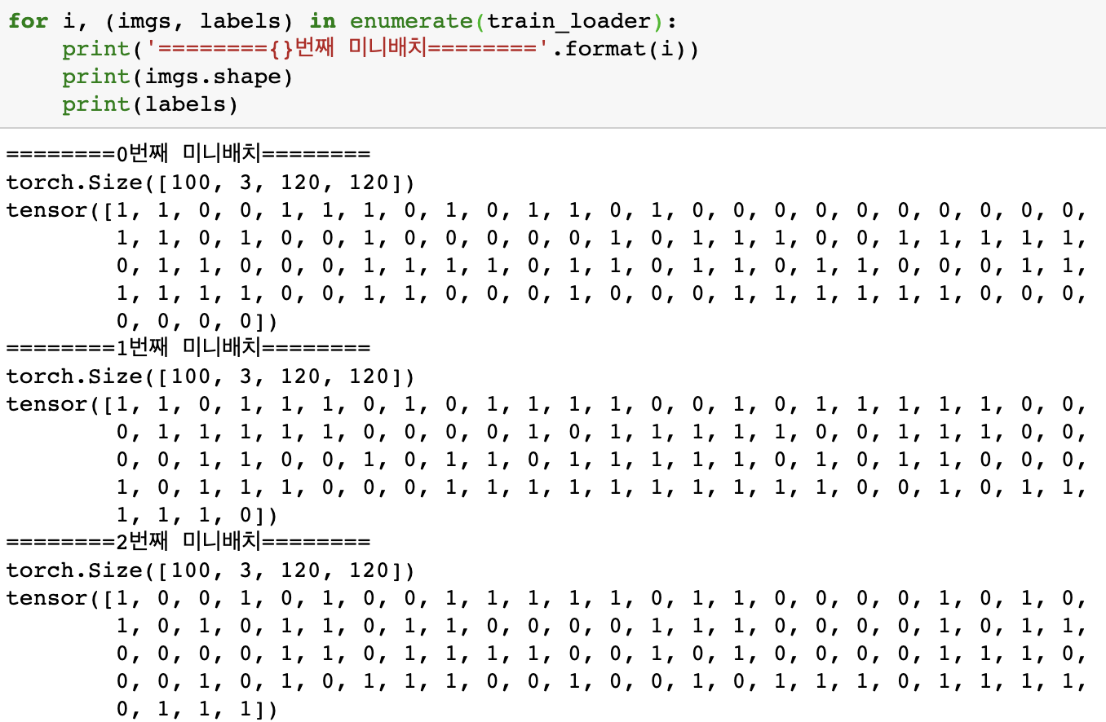
Pytorch
Dataset / DataLoader
매 iteration마다 미니배치 제공

Slide 5
Pytorch
DataLoader, 정리하면
DataLoader가 필요하다. 얘는 iteration마다 미니배치를 제공하는 역할을 한다.
DataLoader를 만들려면 우리가 사용할 데이터셋에 대한 Dataset class를 정의해야한다.
Dataset class 에서는 __getitem__, __len__을 반드시 구현해야 한다.

Slide 6
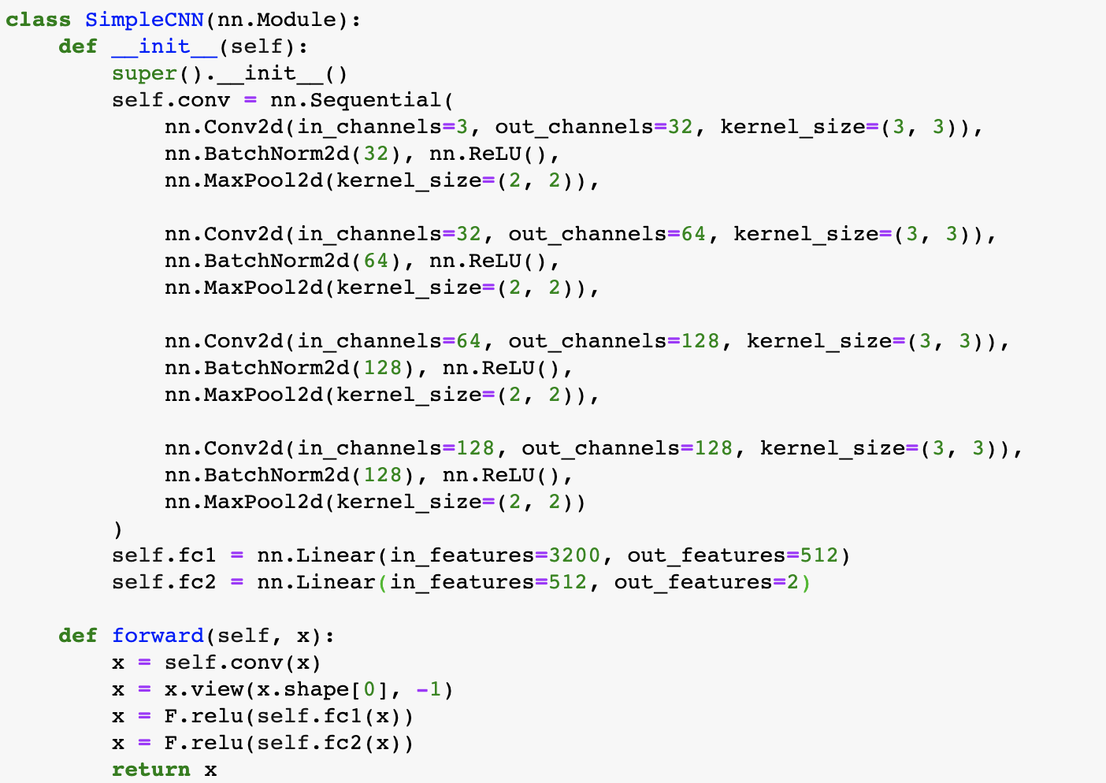
Pytorch
모델
우리가 학습시킬 뉴럴넷입니다.
FC layer 사용법, convolution layer 사용법은 필요할 때마다 그때 그때 pytorch 공식 API 문서를 보면서 익히면 됩니다.우선은 큰 그림에서 내가 뭘 하면 되는지를 생각해봅시다.
뉴럴넷 classs는 nn.Module을 상속해 구현해야 합니다.
생성자(__init__)에서는 우리가 사용할 뉴럴넷에서 사용할 레이어들을 정의하고, forward 함수는 그렇게 정의한 레이어들을 연결한다고 생각하면 됩니다.

Slide 7
Pytorch
모델, 정리하면
모델은 우리가 학습시킬 뉴럴넷이다.
생성자에서 뉴럴넷 레이어들을 정의해주고, forward 함수에서 이 레이어들을 연결시켜 준다.

Slide 8
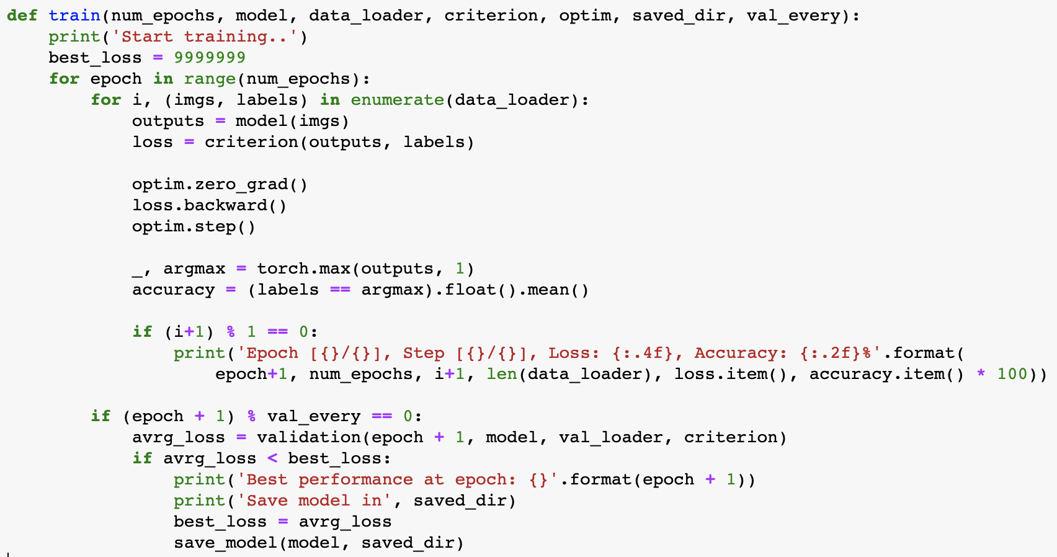
Pytorch
Train / Test
데이터를 제공해주는 DataLoader를 만들었고, 그 데이터를 받아 학습을 진행할 뉴럴넷을 설계했으니, 이제 이 둘을 연결하는, 일련의 학습 과정을 코드로 구현하면 됩니다.
네트워크 설계 및 파라미터 초기화 => model
미니배치 구성 => DataLoader
Loss 계산 => criterion(outputs, labels)
Gradient 계산 => zero_grad(), loss.backward()
파라미터 업데이트 => optim.step()

Slide 9
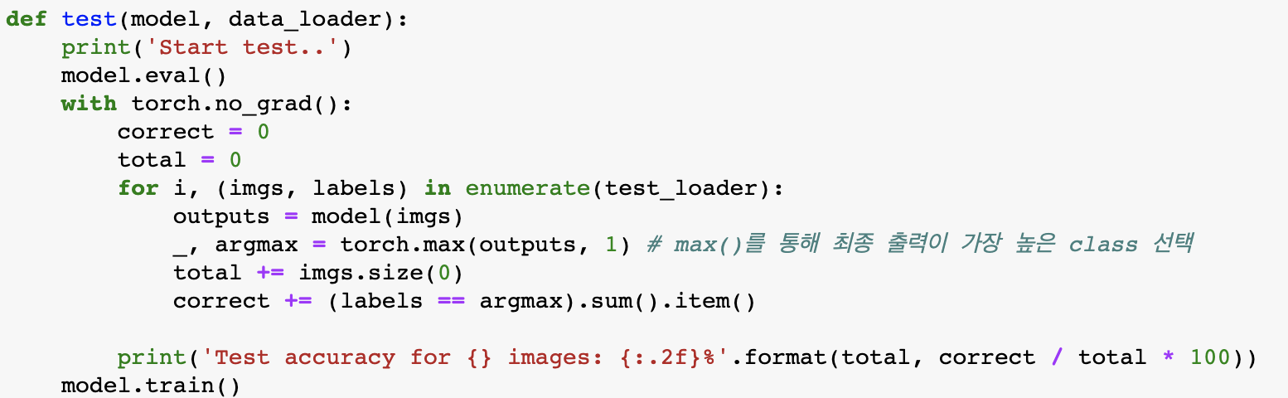
Pytorch
Train / Test
테스트 코드는 모델 학습을 마치고 모델의 최종 성능을 측정하기 위해 실행하기 때문에 loss를 계산하거나 파라미터를 업데이트할 필요가 없습니다. 그 차이만 있을 뿐 테스트용 DataLoader에서 데이터를 받아 모델에 넣어주는 과정은 학습용 코드와 차이가 없습니다.
Test 과정에서는 기울기를 계산할 필요가 없기 때문에 with torch.no_grad()로 코드를 감싸 줍니다.
Batch normalization, drop out은 train 타임과 test 타임에서 동작하는 방식이 다르기 때문에, 모델에 이것들이 포함되어 있다면 model.eval() 또는 model.train()을 통해 모델을 test 또는 train 모드로 변경해줘야 합니다.

Slide 10
Pytorch
Train / Test, 정리하면
모델에 데이터를 주고, loss와 gradient를 계산하고 파라미터를 업데이트 하는 학습 과정을 구현하는 것이 train 코드이다.
Test 코드는 train과 비교했을 때, loss, gradient를 계산할 필요가 없다는 차이만 있다.

